Slide 1
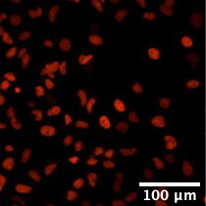
H2A
mSc-I
P2A
Akt-KTR
mTq2
P2A
ERK-KTR
mNG

Slide 2
H2A
mSc-I
P2A
Akt-KTR
mTq2
P2A
ERK-KTR
mNG
CMV
PURO
AMP

